Slide 1

U-space kansallinen täytäntöönpano
Ilmatilanhallinnan seminaari 17.1.2023

Slide 2
U-space-asetus
Sovellettavaksi 26.1.2023 alkaen
Asetus ei velvoita perustamaan U-space-ilmatiloja, vaan luo sääntelykehyksen jos jäsenvaltio niitä päättää perustaa
Vaikutuksia myös ATM/ANS- ja SERA-asetuksiin
ATS.OR.127: Koordinointi
ATS.TR.237: U-space-ilmatilan dynaaminen uudelleenjärjestely
SERA 6005 c): Elektroninen havaittavuus
SERA 6005 d): U-space-ilmatilan julkaisu AIP:ssä
EASA:n AMC & GM julkaistu 20.12.2022
U-space-täytäntöönpanoasetuksen edellyttämät kansalliset täydentävät säännökset Ilmailulain muutoksen kautta
(EU) 2021/665
(EU) 2021/666

Slide 3

Ilmailulain muutos
HE 261/2022
Uudet pykälät:
11 d § U-space-ilmatilan perustaminen
Traficom perustaa määräyksellä
11 e § UAS-ilmatilavyöhykkeitä koskevan tiedon asettaminen saataville
Yhtenäinen digitaalinen muoto
108 a § CIS-palvelun tarjoajan nimeäminen
Voidaan nimetä yksinoikeudella toimiva taho
Voidaan toteuttaa myös ”hajautettuna mallina”, jolloin Traficom vastaisi asetuksen edellyttämien tietojen asettamisesta saataville.
115 a § U-spacen käyttäjien tiedonsaanti
Asetusta täydentäviä tarkempia määräyksiä tiedoista, joita on asetettava saataville

Slide 4

U-space-ilmatilan perustaminen
Täytyy olla selkeä tarve/syy perustamiselle
Perusteena turvallisuus, turvatoimet, yksityisyys tai ympäristö
Tulee perustua ilmatilan riskiarvioon
Huomioitava alueelliset ilma- ja maariskit
Suorituskykyvaatimuksien määrittäminen
Operatiivisten ehtojen ja rajoitusten määrittämiseen
Mahdolliset lisäpalvelut (WIS, CMS)
Asetuksen artikla 18 f) edellyttää koordinointimekanismin käyttöön ottamista

Slide 5
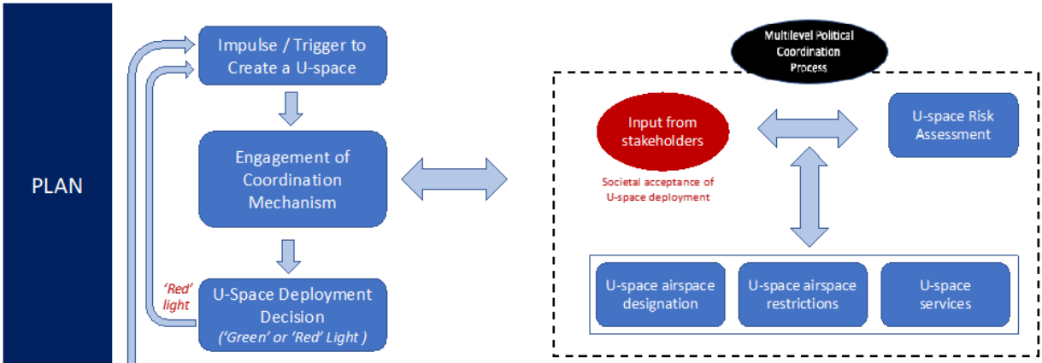
Koordinointimekanismi
Laajempi kokonaisuus kuin pelkkä lausuntokierros
Tulee nimetä ”U-space-koordinaattori”
Koordinointi muiden viranomaisten ja sidosryhmien kanssa
U-space palvelujen määrittäminen
Ilmatilarajoitusten asettaminen
kuva: EASA AMC and GM to Regulation (EU) 2021/664 – Issue 1

Slide 6
Kiitos

